Slide 1
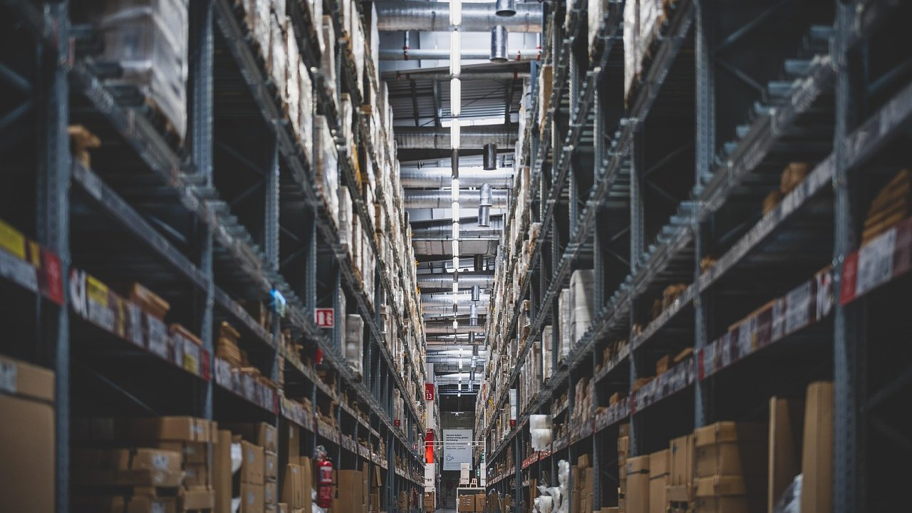
Controlar la
disponibilidad, las
reservas y la
reposición
Carlos Castro
Ver el OA en pinturasespecializadas.lumbre.lat
Notes:
Objeto de aprendizaje de Lumbre · Carlos Castro
Enlace: https://pinturasespecializadas.lumbre.lat/object/controlar-la-disponibilidad-las-reservas-y-la-reposicion

Slide 2
Acerca de este OA · 1 de 2
Objetivo
Supervisar la disponibilidad real de la tienda distinguiendo existencias físicas, registradas, reservadas y en tránsito; detectar faltantes de productos relevantes; revisar las peticiones de PBA y las transferencias sin rehacer el procedimiento operativo; y decidir qué se promete, qué se repone y qué excepción se escala.
Controlar la disponibilidad, las reservas y la reposición
2 / 95
Notes:
Enlace al OA: https://pinturasespecializadas.lumbre.lat/object/controlar-la-disponibilidad-las-reservas-y-la-reposicion

Slide 3
Acerca de este OA · 2 de 2
Descripción
Lección de supervisión de existencias. Desarrolla la mirada del encargado sobre el tablero de disponibilidad, las reservas, los faltantes relevantes, la reposición por PBA y las transferencias entre las cuatro tiendas, con una rutina de revisión y criterios de escalamiento.
Autoría: Carlos Castro
Etiquetas: disponibilidad · reservas · reposición · PBA · transferencias · existencias · Pinturas Especializadas
Controlar la disponibilidad, las reservas y la reposición
3 / 95
Notes:
Continuación de «Acerca de este OA» (2 de 2).

Slide 4
Controlar la disponibilidad, las reservas y la reposición · 1 de 5
Son las 9:05 en la tienda de la Tienda Polígono. Un cliente profesional pide 40 botes de 15 litros de un blanco mate para el viernes. El sistema muestra 52 unidades, pero dos pedidos profesionales ya preparados tienen 18 reservadas, seis van embaladas en un palé con destino a otra de las cuatro tiendas y cuatro tienen la tapa dañada. Además, hay una petición al PBA pendiente de la que nadie sabe confirmar la fecha.
Controlar la disponibilidad, las reservas y la reposición
4 / 95

Slide 5
Controlar la disponibilidad, las reservas y la reposición · 2 de 5
El cliente no quiere una explicación larga: quiere saber cuántos botes puede apuntar en su pedido. Este OA trata de la mirada del encargado sobre esa cifra: qué comprobar, qué preguntar, qué prometer y qué excepción escalar, sin repetir el procedimiento de PBA ni el de transferencias, que ya se trabajan en sus lecciones operativas.
Controlar la disponibilidad, las reservas y la reposición
5 / 95
Notes:
Continuación de «Controlar la disponibilidad, las reservas y la reposición» (2 de 5).

Slide 6
Controlar la disponibilidad, las reservas y la reposición · 3 de 5
Qué vas a poder hacer al terminar
Supervisar la disponibilidad real de la tienda distinguiendo existencias físicas, registradas, reservadas y en tránsito; detectar faltantes de productos relevantes; revisar las peticiones de PBA y las transferencias sin rehacer el procedimiento operativo; y decidir qué se promete, qué se repone y qué excepción se escala.
•
Buena práctica general: el método de dirección que sirve en cualquier tienda. No es, por sí solo, una norma de Pinturas Especializadas.
Controlar la disponibilidad, las reservas y la reposición
6 / 95
Notes:
Continuación de «Controlar la disponibilidad, las reservas y la reposición» (3 de 5).

Slide 7
Controlar la disponibilidad, las reservas y la reposición · 4 de 5
•
Ejemplo hipotético: las situaciones, cifras e importes marcados como ficticios sirven para practicar; no son datos de la empresa.
•
Política verificada de Pinturas Especializadas: solo aparece cuando consta en el material interno citado; si no consta, se dice expresamente.
•
Parámetro pendiente de validación: los límites, importes, horarios y facultades que debe fijar dirección quedan como campos, nunca como normas inventadas.
Controlar la disponibilidad, las reservas y la reposición
7 / 95
Notes:
Continuación de «Controlar la disponibilidad, las reservas y la reposición» (4 de 5).

Slide 8
Controlar la disponibilidad, las reservas y la reposición · 5 de 5
Dependencia interna pendiente
Esta lección distingue el método general de las decisiones que corresponden a Pinturas Especializadas. Antes de aplicar un umbral, un importe o una facultad, confirma con dirección: Quién puede reservar stock, con qué documento y durante cuánto tiempo se mantiene una reserva. El plazo máximo de tránsito de una transferencia y el cauce para reclamar una pendiente. Los umbrales de cobertura y los mínimos de exposición por referencia y familia. La frecuencia oficial y el formato del tablero de disponibilidad que espera dirección.
Controlar la disponibilidad, las reservas y la reposición
8 / 95
Notes:
Continuación de «Controlar la disponibilidad, las reservas y la reposición» (5 de 5).

Slide 9
1 · La disponibilidad es una decisión, no una cifra · 1 de 2
En el mostrador se usa la misma palabra —«hay»— para tres cosas distintas: lo que está físicamente en la estantería, lo que el sistema registra y lo que de verdad se puede prometer. La lección operativa (OA 28461) ya explica cómo se calcula la disponibilidad; aquí interesa la mirada del encargado: quién responde de que esa cifra tenga dueño, fecha y una resta documentada.
Controlar la disponibilidad, las reservas y la reposición
9 / 95

Slide 10
1 · La disponibilidad es una decisión, no una cifra · 2 de 2
El encargado no cuenta cada bote del almacén, pero revisa que el dato que se va a prometer esté sostenido. Pregunta qué hay contado hoy, qué está reservado y para qué pedido, qué ha salido hacia otra tienda y qué está bloqueado por una incidencia. Decide qué se promete y qué no. Registra la reserva, el tránsito o el bloqueo que justifica la resta. Delega el conteo y la preparación, pero no delega la promesa. Y escala cuando la cifra no se puede sostener con evidencia o cuando el faltante afecta a una referencia relevante.
Controlar la disponibilidad, las reservas y la reposición
10 / 95
Notes:
Continuación de «1 · La disponibilidad es una decisión, no una cifra» (2 de 2).

Slide 11
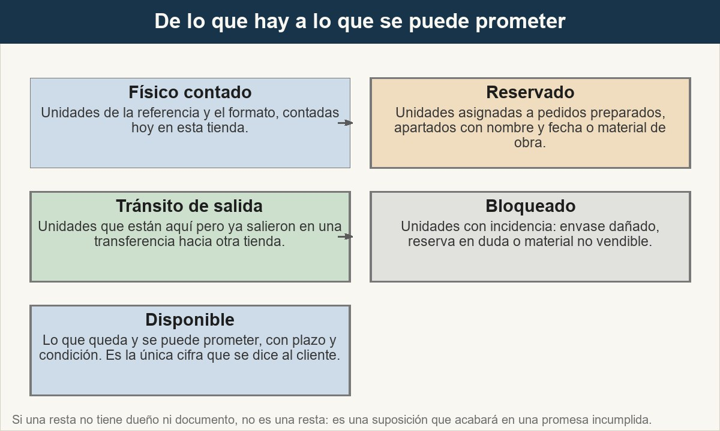
1 · La disponibilidad es una decisión, no una cifra
La disponibilidad se obtiene restando al físico contado lo que ya está comprometido. Cada resta debe poder señalarse con un documento o con una unidad concreta.
Ver imagen original en el OA
Notes:
Imagen del OA: assets/fig-1-cadena-disponible.jpg
Texto alternativo: Cadena de cinco casillas: físico contado, reservas, tránsito de salida, bloqueos y disponible que se puede prometer.
Pie: La disponibilidad se obtiene restando al físico contado lo que ya está comprometido. Cada resta debe poder señalarse con un documento o con una unidad concreta.
Enlace: https://pinturasespecializadas.lumbre.lat/object/controlar-la-disponibilidad-las-reservas-y-la-reposicion

Slide 12
1 · La disponibilidad es una decisión, no una cifra
El sistema informa; el encargado responde
Una pantalla puede decir 52 y la tienda no poder entregar 40. La diferencia no es un fallo del sistema: es la consecuencia de reservas, tránsitos y bloqueos que el sistema no siempre separa. El encargado responde de que la cifra que se promete sea la disponible, no la registrada.
Controlar la disponibilidad, las reservas y la reposición
12 / 95

Slide 13
2 · Reservas: nombre, pedido y fecha · 1 de 3
Una reserva es una unidad que existe pero ya está comprometida. Puede venir de un pedido profesional preparado, de un apartado de cliente, de material para una obra o de una transferencia ya embalada. Mientras tiene nombre, pedido y fecha, es un compromiso legítimo y se resta del disponible. Cuando le falta alguno de los tres, se convierte en stock secuestrado: nadie sabe para quién es, nadie se atreve a venderlo y la tienda parece tener menos de lo que tiene.
Controlar la disponibilidad, las reservas y la reposición
13 / 95

Slide 14
2 · Reservas: nombre, pedido y fecha · 2 de 3
El encargado revisa las reservas con tres preguntas: ¿de quién es?, ¿para qué pedido o compromiso? y ¿hasta cuándo? Si no hay respuesta, no la descuenta del disponible hasta identificarla; si la hay, la registra y comprueba que el pedido sigue vivo. También revisa las reservas antiguas: una reserva que nadie renueva ocupa stock y distorsiona la reposición. La política de quién puede reservar y cuánto tiempo se mantiene es una dependencia interna pendiente.
Controlar la disponibilidad, las reservas y la reposición
14 / 95
Notes:
Continuación de «2 · Reservas: nombre, pedido y fecha» (2 de 3).

Slide 15
2 · Reservas: nombre, pedido y fecha · 3 de 3
Una reserva sin nombre y sin fecha no es una reserva
Es stock que la tienda ha dejado de vender sin saber por qué. El encargado no la convierte en disponible por la fuerza ni la mantiene por inercia: pide los datos, la registra o la libera, y deja constancia de la decisión.
Controlar la disponibilidad, las reservas y la reposición
15 / 95
Notes:
Continuación de «2 · Reservas: nombre, pedido y fecha» (3 de 3).

Slide 16
2 · Reservas: nombre, pedido y fecha
Tipos de reserva y qué revisa el encargado en cada una. Sin nombres ni fechas de la empresa.
Controlar la disponibilidad, las reservas y la reposición
16 / 95
Notes:
Título completo de la tabla que sigue.

Slide 17
Tabla · 1 de 4
Tipo de reserva | Quién la crea | Qué la cierra | Qué revisa el encargado
Pedido profesional preparado | Quien prepara el pedido confirmado. | La entrega registrada o la anulación del pedido. | Que el pedido siga vivo y que la reserva no bloquee una venta de mostrador.
Controlar la disponibilidad, las reservas y la reposición
17 / 95
Notes:
Tabla del OA: Tabla
Enlace: https://pinturasespecializadas.lumbre.lat/object/controlar-la-disponibilidad-las-reservas-y-la-reposicion

Slide 18
Tabla · 2 de 4
Tipo de reserva | Quién la crea | Qué la cierra | Qué revisa el encargado
Apartado de cliente | Mostrador, con nombre y fecha. | La recogida, la entrega o el vencimiento del apartado. | Que tenga nombre, fecha y límite; que no se renueve sin criterio.
Controlar la disponibilidad, las reservas y la reposición
18 / 95
Notes:
Tabla del OA: Tabla
Enlace: https://pinturasespecializadas.lumbre.lat/object/controlar-la-disponibilidad-las-reservas-y-la-reposicion

Slide 19
Tabla · 3 de 4
Tipo de reserva | Quién la crea | Qué la cierra | Qué revisa el encargado
Material de obra | Quien atiende al profesional. | La entrega completa o la devolución del material. | Que la obra y el pedido estén identificados y que la cantidad sea la comprometida.
Controlar la disponibilidad, las reservas y la reposición
19 / 95
Notes:
Tabla del OA: Tabla
Enlace: https://pinturasespecializadas.lumbre.lat/object/controlar-la-disponibilidad-las-reservas-y-la-reposicion

Slide 20
Tabla · 4 de 4
Tipo de reserva | Quién la crea | Qué la cierra | Qué revisa el encargado
Transferencia preparada | Quien prepara la transferencia. | La recepción en la tienda de destino. | Que el palé tenga destino visible y que la salida esté registrada.
Reserva sin dueño | Nadie la reconoce. | La revisión del encargado. | No se descuenta hasta identificar; si no aparece, se libera con registro.
Controlar la disponibilidad, las reservas y la reposición
20 / 95
Notes:
Tabla del OA: Tabla
Enlace: https://pinturasespecializadas.lumbre.lat/object/controlar-la-disponibilidad-las-reservas-y-la-reposicion

Slide 21
Actividad 1 · Opción múltiple · 1 de 2
Sección: 2 · Reservas: nombre, pedido y fecha
Un compañero aparta 10 botes de 15 L para un cliente que «quizá venga el viernes», sin nombre, sin pedido y sin fecha. ¿Qué hace el encargado?
A) Descontar los 10 del disponible para no prometer de más.
B) Ignorar el apartado porque no hay pedido formal.
C) Pedir nombre, pedido y fecha; si no se identifican, no bloquear stock y registrar la consulta; si se identifican, registrar la reserva con su límite.
Controlar la disponibilidad, las reservas y la reposición
21 / 95
Notes:
Solución: C) Pedir nombre, pedido y fecha; si no se identifican, no bloquear stock y registrar la consulta; si se identifican, registrar la reserva con su límite.
Explicación: Una reserva sin dueño no se descuenta (opción 0) ni se ignora sin más (opción 1): se identifica. Si el cliente y el pedido existen, se registra con fecha y límite; si no, se trata como consulta y el stock sigue disponible. La opción 3 promete dos veces lo mismo.
Evidencia: Regla de nombre, pedido y fecha del apartado 2.
Enlace al OA: https://pinturasespecializadas.lumbre.lat/object/controlar-la-disponibilidad-las-reservas-y-la-reposicion

Slide 22
Actividad 1 · Opción múltiple · 2 de 2
D) Prometer los 10 a otro cliente y decidir el viernes quién los recibe.
Controlar la disponibilidad, las reservas y la reposición
22 / 95
Notes:
Continuación de «Actividad 1 · Opción múltiple» (2 de 2).

Slide 23
3 · Faltantes de productos relevantes · 1 de 4
No todos los huecos merecen la misma urgencia. Un producto relevante es el que sostiene la venta diaria o un compromiso profesional: alta rotación, base de preparación, formato de 15 L para obra, referencias que aparecen en varios pedidos o producto de temporada con demanda concentrada. El encargado no repone por la impresión de que «falta de todo»: distingue la señal que acredita un faltante de la que solo lo sugiere.
Controlar la disponibilidad, las reservas y la reposición
23 / 95

Slide 24
3 · Faltantes de productos relevantes · 2 de 4
Una señal acredita cuando hay disponible cero con stock físico comprometido, cuando el físico es menor que el registrado de forma repetida, cuando una transferencia no llega o cuando un pedido profesional consume toda la reserva. Solo sugiere cuando hay un hueco en la exposición pero el almacén está lleno, cuando un cliente pregunta una vez o cuando la última venta fue grande. No es señal una impresión del equipo. La diferencia importa porque una reposición por impresión ocupa sitio y dinero, y un faltante acreditado sin reponer pierde la venta.
Controlar la disponibilidad, las reservas y la reposición
24 / 95
Notes:
Continuación de «3 · Faltantes de productos relevantes» (2 de 4).

Slide 25
3 · Faltantes de productos relevantes · 3 de 4
•
Disponible cero en una referencia de rotación con pedidos profesionales pendientes.
•
Físico por debajo del registrado en la misma referencia durante dos conteos.
•
Transferencia enviada que no se ha recibido y bloquea una venta comprometida.
•
Petición de PBA pendiente que ya debería haber entrado según el seguimiento.
Controlar la disponibilidad, las reservas y la reposición
25 / 95
Notes:
Continuación de «3 · Faltantes de productos relevantes» (3 de 4).

Slide 26
3 · Faltantes de productos relevantes · 4 de 4
•
Hueco de exposición con almacén lleno: se reubica y se repone la balda, no se pide más.
•
Comentario del equipo sin dato: se registra la observación, no se convierte en pedido.
Controlar la disponibilidad, las reservas y la reposición
26 / 95
Notes:
Continuación de «3 · Faltantes de productos relevantes» (4 de 4).

Slide 27
Sección
3 · Faltantes de productos relevantes · Cómo investigar un faltante que no cuadra · Paso 1 de 6
1. Contar la referencia y el formato
Cuenta unidades, no bultos, y comprueba que la referencia y el formato son los mismos. Un 18 L no es un 15 L aunque el bote se parezca.
Controlar la disponibilidad, las reservas y la reposición
27 / 95
Notes:
Recorrido: Cómo investigar un faltante que no cuadra
Paso 1 de 6: 1. Contar la referencia y el formato
Texto del paso: Cuenta unidades, no bultos, y comprueba que la referencia y el formato son los mismos. Un 18 L no es un 15 L aunque el bote se parezca.
Enlace: https://pinturasespecializadas.lumbre.lat/object/controlar-la-disponibilidad-las-reservas-y-la-reposicion

Slide 28
Sección
3 · Faltantes de productos relevantes · Cómo investigar un faltante que no cuadra · Paso 2 de 6
2. Separar las reservas
Revisa qué hay reservado, para qué pedido y hasta cuándo. Un disponible cero con 9 unidades reservadas no es un faltante de compra: es una reserva que consume todo.
Controlar la disponibilidad, las reservas y la reposición
28 / 95
Notes:
Recorrido: Cómo investigar un faltante que no cuadra
Paso 2 de 6: 2. Separar las reservas
Texto del paso: Revisa qué hay reservado, para qué pedido y hasta cuándo. Un disponible cero con 9 unidades reservadas no es un faltante de compra: es una reserva que consume todo.
Enlace: https://pinturasespecializadas.lumbre.lat/object/controlar-la-disponibilidad-las-reservas-y-la-reposicion

Slide 29
Sección
3 · Faltantes de productos relevantes · Cómo investigar un faltante que no cuadra · Paso 3 de 6
3. Mirar el tránsito
Comprueba si hay una salida hacia otra tienda o una petición al PBA en curso. Ni lo que sale ni lo que aún no llega suma al disponible de esta tienda.
Controlar la disponibilidad, las reservas y la reposición
29 / 95
Notes:
Recorrido: Cómo investigar un faltante que no cuadra
Paso 3 de 6: 3. Mirar el tránsito
Texto del paso: Comprueba si hay una salida hacia otra tienda o una petición al PBA en curso. Ni lo que sale ni lo que aún no llega suma al disponible de esta tienda.
Enlace: https://pinturasespecializadas.lumbre.lat/object/controlar-la-disponibilidad-las-reservas-y-la-reposicion

Slide 30
Sección
3 · Faltantes de productos relevantes · Cómo investigar un faltante que no cuadra · Paso 4 de 6
4. Revisar los movimientos recientes
Ventas, devoluciones, transferencias, recepciones y mermas de los últimos días. El movimiento que falta suele estar en el día en que empezó la diferencia.
Controlar la disponibilidad, las reservas y la reposición
30 / 95
Notes:
Recorrido: Cómo investigar un faltante que no cuadra
Paso 4 de 6: 4. Revisar los movimientos recientes
Texto del paso: Ventas, devoluciones, transferencias, recepciones y mermas de los últimos días. El movimiento que falta suele estar en el día en que empezó la diferencia.
Enlace: https://pinturasespecializadas.lumbre.lat/object/controlar-la-disponibilidad-las-reservas-y-la-reposicion

Slide 31
Sección
3 · Faltantes de productos relevantes · Cómo investigar un faltante que no cuadra · Paso 5 de 6
5. Decidir la acción
Si el faltante es real y la referencia es relevante, se repone por el cauce que corresponda; si es un problema de dato, se corrige el registro con evidencia; si es una reserva sin dueño, se libera con registro.
Controlar la disponibilidad, las reservas y la reposición
31 / 95
Notes:
Recorrido: Cómo investigar un faltante que no cuadra
Paso 5 de 6: 5. Decidir la acción
Texto del paso: Si el faltante es real y la referencia es relevante, se repone por el cauce que corresponda; si es un problema de dato, se corrige el registro con evidencia; si es una reserva sin dueño, se libera con registro.
Enlace: https://pinturasespecializadas.lumbre.lat/object/controlar-la-disponibilidad-las-reservas-y-la-reposicion

Slide 32
Sección
3 · Faltantes de productos relevantes · Cómo investigar un faltante que no cuadra · Paso 6 de 6
6. Registrar y seguir
Deja anotado qué se comprobó, qué se decidió y en qué estado queda. Un faltante sin seguimiento vuelve a aparecer en la semana siguiente.
Controlar la disponibilidad, las reservas y la reposición
32 / 95
Notes:
Recorrido: Cómo investigar un faltante que no cuadra
Paso 6 de 6: 6. Registrar y seguir
Texto del paso: Deja anotado qué se comprobó, qué se decidió y en qué estado queda. Un faltante sin seguimiento vuelve a aparecer en la semana siguiente.
Enlace: https://pinturasespecializadas.lumbre.lat/object/controlar-la-disponibilidad-las-reservas-y-la-reposicion

Slide 33
Actividad 2 · Clasificar · 1 de 3
Sección: 3 · Faltantes de productos relevantes
Clasifica cada situación según lo que indica para la revisión de un faltante.
Categorías
• Exige revisión
• Solo sugiere
• No es señal
1. Una referencia relevante lleva tres días con disponible cero y una petición PBA pendiente.
Controlar la disponibilidad, las reservas y la reposición
33 / 95
Notes:
Solución: 1. Una referencia relevante lleva tres días con disponible cero y una petición PBA pendiente. → Exige revisión
2. Un cliente pregunta una vez por un color especial que no está en la tienda. → Solo sugiere
3. La estantería tiene un hueco, pero el almacén está lleno de la misma referencia. → Solo sugiere
4. El sistema registra 20 y el conteo da 14 en la misma referencia y formato. → Exige revisión
5. Un compañero dice que «la blanca se vende mucho» sin aportar ventas ni fechas. → No es señal
6. Una transferencia enviada a otra tienda sigue sin recepción después de varios días. → Exige revisión
Evidencia: Diferencia entre señal acreditada y sugerencia del apartado 3.
Enlace al OA: https://pinturasespecializadas.lumbre.lat/object/controlar-la-disponibilidad-las-reservas-y-la-reposicion

Slide 34
Actividad 2 · Clasificar · 2 de 3
2. Un cliente pregunta una vez por un color especial que no está en la tienda.
3. La estantería tiene un hueco, pero el almacén está lleno de la misma referencia.
4. El sistema registra 20 y el conteo da 14 en la misma referencia y formato.
5. Un compañero dice que «la blanca se vende mucho» sin aportar ventas ni fechas.
6. Una transferencia enviada a otra tienda sigue sin recepción después de varios días.
Controlar la disponibilidad, las reservas y la reposición
34 / 95
Notes:
Continuación de «Actividad 2 · Clasificar» (2 de 3).

Slide 35
Actividad 2 · Clasificar · 3 de 3
Clasifica cada elemento en una de las categorías.
Controlar la disponibilidad, las reservas y la reposición
35 / 95
Notes:
Continuación de «Actividad 2 · Clasificar» (3 de 3).

Slide 36
4 · Revisión de reposición y transferencias · 1 de 2
El procedimiento de PBA y el de transferencias ya están trabajados en sus lecciones operativas (OA 28463 y OA 28462). Aquí no se reescriben: se supervisan. El encargado no prepara cada petición ni cuenta cada palé, pero revisa que la petición tenga la referencia y el formato correctos, que la cantidad esté justificada con el disponible y el tránsito restados, que no exista una petición duplicada y que la transferencia tenga salida y recepción registradas.
Controlar la disponibilidad, las reservas y la reposición
36 / 95

Slide 37
4 · Revisión de reposición y transferencias · 2 de 2
La revisión tiene una frecuencia y un objetivo. Cada día, antes de que el mostrador empiece a prometer, se mira el tránsito y las peticiones abiertas. Cada semana se revisa la cobertura de las referencias relevantes y se detectan duplicados o reservas sin dueño. Cada mes se contrasta el patrón de faltantes con la rotación. La frecuencia exacta es una rutina propuesta: la oficial la fija la casa. Lo que no se delega es la decisión de escalar una petición duplicada, una transferencia pendiente o una parcial que nadie cierra.
Controlar la disponibilidad, las reservas y la reposición
37 / 95
Notes:
Continuación de «4 · Revisión de reposición y transferencias» (2 de 2).

Slide 38
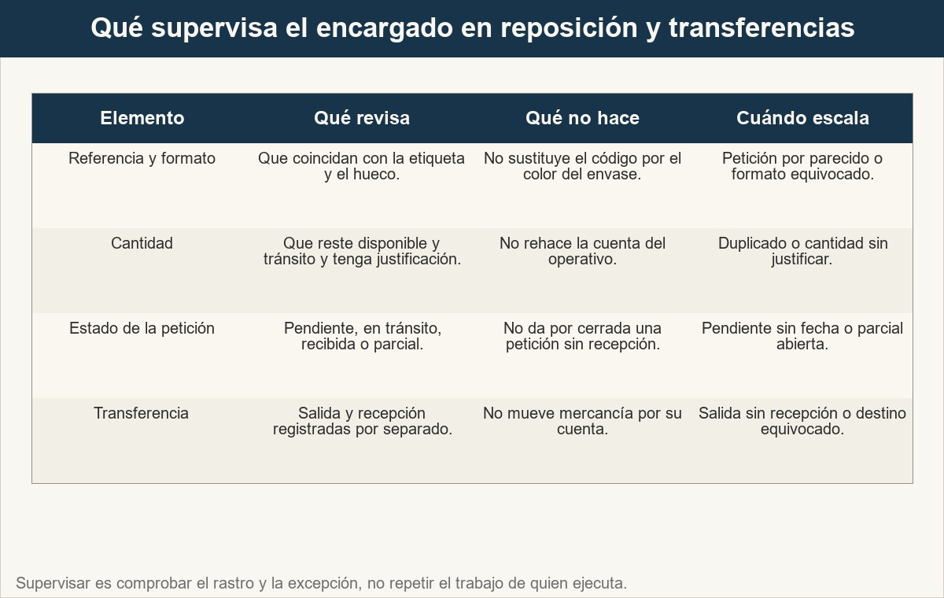
4 · Revisión de reposición y transferencias
La mirada del encargado no repite el procedimiento: comprueba que el procedimiento dejó rastro y que la excepción llegó a quien puede decidir.
Ver imagen original en el OA
Notes:
Imagen del OA: assets/fig-2-revision-supervision.jpg
Texto alternativo: Matriz de cuatro filas con lo que revisa el encargado, lo que pregunta, lo que no hace y cuándo escala en PBA y transferencias.
Pie: La mirada del encargado no repite el procedimiento: comprueba que el procedimiento dejó rastro y que la excepción llegó a quien puede decidir.
Enlace: https://pinturasespecializadas.lumbre.lat/object/controlar-la-disponibilidad-las-reservas-y-la-reposicion

Slide 39
Preguntas de revisión y excepción que se escala. · 1 de 2
Qué revisa | Qué pregunta | Qué excepción escala
Referencia y formato | ¿Coincide con la etiqueta y con el hueco? | Petición por parecido o formato equivocado.
Cantidad | ¿Se ha restado el disponible y lo que ya está en tránsito? | Petición duplicada o cantidad sin justificación.
Estado | ¿Está pendiente, en tránsito, recibida o parcial? | Pendiente sin fecha o parcial que nadie cierra.
Controlar la disponibilidad, las reservas y la reposición
39 / 95
Notes:
Tabla del OA: Preguntas de revisión y excepción que se escala.
Enlace: https://pinturasespecializadas.lumbre.lat/object/controlar-la-disponibilidad-las-reservas-y-la-reposicion

Slide 40
Preguntas de revisión y excepción que se escala. · 2 de 2
Qué revisa | Qué pregunta | Qué excepción escala
Transferencia | ¿Hay salida y recepción, y coinciden? | Salida sin recepción, destino equivocado o parcial.
Reserva | ¿Tiene nombre, pedido y fecha? | Reserva sin dueño que bloquea stock relevante.
Controlar la disponibilidad, las reservas y la reposición
40 / 95
Notes:
Tabla del OA: Preguntas de revisión y excepción que se escala.
Enlace: https://pinturasespecializadas.lumbre.lat/object/controlar-la-disponibilidad-las-reservas-y-la-reposicion

Slide 41
Actividad 3 · Ordenar la secuencia
Sección: 4 · Revisión de reposición y transferencias
Ordena la revisión semanal de disponibilidad y reposición.
A) Revisar el disponible de las referencias relevantes
B) Registrar la decisión y comunicarla al equipo
C) Mirar peticiones de PBA y transferencias en tránsito
D) Decidir qué se corrige, qué se repone y qué se escala
E) Detectar duplicados y reservas sin dueño
Controlar la disponibilidad, las reservas y la reposición
41 / 95
Notes:
Solución: Revisar el disponible de las referencias relevantes → Mirar peticiones de PBA y transferencias en tránsito → Detectar duplicados y reservas sin dueño → Decidir qué se corrige, qué se repone y qué se escala → Registrar la decisión y comunicarla al equipo
Explicación: Primero el disponible, porque es la base de la decisión. Después el tránsito, que puede explicar el hueco sin necesidad de reponer. Luego los duplicados y reservas sin dueño, que distorsionan la cifra. Al final se decide, se registra y se comunica.
Evidencia: Orden de revisión del apartado 4.
Enlace al OA: https://pinturasespecializadas.lumbre.lat/object/controlar-la-disponibilidad-las-reservas-y-la-reposicion

Slide 42
5 · Mercancía en tránsito: el hueco que no se ve · 1 de 2
Cuando una transferencia sale de la tienda, la mercancía sigue existiendo, pero ya no está disponible en el origen. Cuando una petición al PBA se envía, todavía no está en la tienda. En los dos casos hay un tránsito: un espacio entre dos registros en el que la mercancía no pertenece a ninguna estantería. El encargado lo sigue para no prometer lo que no ha llegado y para no reponer lo que ya está pedido.
Controlar la disponibilidad, las reservas y la reposición
42 / 95

Slide 43
5 · Mercancía en tránsito: el hueco que no se ve · 2 de 2
El seguimiento tiene tres datos: qué salió o se pidió, cuándo y en qué estado está. Con esos datos se puede decir al cliente la verdad —«está pedido, no ha llegado, te confirmo cuando entre»— y se puede detectar una pendiente crónica. Una transferencia que lleva demasiado tiempo sin recepción no se resuelve abriendo otra: se escala con la fecha de salida, la referencia, la cantidad y el destino. El plazo máximo de tránsito es una dependencia interna pendiente; mientras no conste, no se promete una fecha que nadie ha confirmado.
Controlar la disponibilidad, las reservas y la reposición
43 / 95
Notes:
Continuación de «5 · Mercancía en tránsito: el hueco que no se ve» (2 de 2).

Slide 44
Sección
5 · Mercancía en tránsito: el hueco que no se ve · Ejemplo resuelto (datos ficticios): cuántos botes se pueden prometer · Paso 1 de 5
1. Contar el físico de la referencia
En la estantería hay 30 botes de blanco mate de 15 L. Se cuentan unidades, no cajas, y se comprueba que la etiqueta coincide con la referencia.
Controlar la disponibilidad, las reservas y la reposición
44 / 95
Notes:
Recorrido: Ejemplo resuelto (datos ficticios): cuántos botes se pueden prometer
Paso 1 de 5: 1. Contar el físico de la referencia
Texto del paso: En la estantería hay 30 botes de blanco mate de 15 L. Se cuentan unidades, no cajas, y se comprueba que la etiqueta coincide con la referencia.
Enlace: https://pinturasespecializadas.lumbre.lat/object/controlar-la-disponibilidad-las-reservas-y-la-reposicion

Slide 45
Sección
5 · Mercancía en tránsito: el hueco que no se ve · Ejemplo resuelto (datos ficticios): cuántos botes se pueden prometer · Paso 2 de 5
2. Restar las reservas
Hay 8 botes asignados a dos pedidos profesionales ya preparados. Esos 8 no se pueden prometer dos veces, aunque estén físicamente en la tienda.
Controlar la disponibilidad, las reservas y la reposición
45 / 95
Notes:
Recorrido: Ejemplo resuelto (datos ficticios): cuántos botes se pueden prometer
Paso 2 de 5: 2. Restar las reservas
Texto del paso: Hay 8 botes asignados a dos pedidos profesionales ya preparados. Esos 8 no se pueden prometer dos veces, aunque estén físicamente en la tienda.
Enlace: https://pinturasespecializadas.lumbre.lat/object/controlar-la-disponibilidad-las-reservas-y-la-reposicion

Slide 46
Sección
5 · Mercancía en tránsito: el hueco que no se ve · Ejemplo resuelto (datos ficticios): cuántos botes se pueden prometer · Paso 3 de 5
3. Restar el tránsito de salida
Hay 6 botes embalados en un palé con destino a otra de las cuatro tiendas. Siguen en la estantería, pero ya están comprometidos fuera: restan.
Controlar la disponibilidad, las reservas y la reposición
46 / 95
Notes:
Recorrido: Ejemplo resuelto (datos ficticios): cuántos botes se pueden prometer
Paso 3 de 5: 3. Restar el tránsito de salida
Texto del paso: Hay 6 botes embalados en un palé con destino a otra de las cuatro tiendas. Siguen en la estantería, pero ya están comprometidos fuera: restan.
Enlace: https://pinturasespecializadas.lumbre.lat/object/controlar-la-disponibilidad-las-reservas-y-la-reposicion

Slide 47
Sección
5 · Mercancía en tránsito: el hueco que no se ve · Ejemplo resuelto (datos ficticios): cuántos botes se pueden prometer · Paso 4 de 5
4. Restar los bloqueos
Hay 2 botes con la tapa dañada y una incidencia abierta. No son vendibles mientras no se resuelva su estado: restan.
Controlar la disponibilidad, las reservas y la reposición
47 / 95
Notes:
Recorrido: Ejemplo resuelto (datos ficticios): cuántos botes se pueden prometer
Paso 4 de 5: 4. Restar los bloqueos
Texto del paso: Hay 2 botes con la tapa dañada y una incidencia abierta. No son vendibles mientras no se resuelva su estado: restan.
Enlace: https://pinturasespecializadas.lumbre.lat/object/controlar-la-disponibilidad-las-reservas-y-la-reposicion

Slide 48
Sección
5 · Mercancía en tránsito: el hueco que no se ve · Ejemplo resuelto (datos ficticios): cuántos botes se pueden prometer · Paso 5 de 5
5. Calcular y decidir
30 − 8 − 6 − 2 = 14 botes disponibles. Al cliente se le confirman 14 con plazo y condición; los 26 restantes no se prometen. Si necesita 40, se escalan los 26 que faltan con la previsión de PBA y transferencia.
Controlar la disponibilidad, las reservas y la reposición
48 / 95
Notes:
Recorrido: Ejemplo resuelto (datos ficticios): cuántos botes se pueden prometer
Paso 5 de 5: 5. Calcular y decidir
Texto del paso: 30 − 8 − 6 − 2 = 14 botes disponibles. Al cliente se le confirman 14 con plazo y condición; los 26 restantes no se prometen. Si necesita 40, se escalan los 26 que faltan con la previsión de PBA y transferencia.
Enlace: https://pinturasespecializadas.lumbre.lat/object/controlar-la-disponibilidad-las-reservas-y-la-reposicion

Slide 49
Actividad 4 · Respuesta numérica
Sección: 5 · Mercancía en tránsito: el hueco que no se ve
Supuesto didáctico: cuentas 30 botes de 15 L. Hay 8 reservados a pedidos preparados, 6 embalados con destino a otra tienda y 2 bloqueados por una tapa dañada. ¿Cuántos botes puedes prometer ahora?
Respuesta numérica (botes): ________________
Controlar la disponibilidad, las reservas y la reposición
49 / 95
Notes:
Solución: 14 botes (tolerancia ±0.01)
Explicación: 30 − 8 − 6 − 2 = 14. El físico es 30, pero la disponibilidad es 14. Prometer 30 sería prometer tres veces lo mismo: a los pedidos preparados, a la otra tienda y al cliente.
Evidencia: Cadena de restas del apartado 1 y caso del apartado 5.
Enlace al OA: https://pinturasespecializadas.lumbre.lat/object/controlar-la-disponibilidad-las-reservas-y-la-reposicion

Slide 50
6 · El tablero de disponibilidad · 1 de 2
El tablero de disponibilidad es una tabla de una sola pantalla que reúne, por referencia y formato, las cifras que el mostrador necesita: físico contado, reservado, tránsito de salida, bloqueado y disponible. Su valor no está en las columnas, sino en que obliga a nombrar la resta: si una unidad está reservada, aparece con su pedido; si está en tránsito, aparece con su destino; si está bloqueada, aparece con su incidencia.
Controlar la disponibilidad, las reservas y la reposición
50 / 95

Slide 51
6 · El tablero de disponibilidad · 2 de 2
El encargado lo revisa antes de abrir y lo actualiza cuando cambia una reserva, sale una transferencia o se bloquea una unidad. No es un sistema nuevo ni una pantalla oficial: es una herramienta de trabajo que se puede llevar en una hoja de cálculo o en una pizarra. Lo que no puede pasar es que el tablero se llene de cifras sin dueño. Una fila sin pedido, sin destino o sin incidencia no está justificada y se revisa antes de usarla para prometer.
Controlar la disponibilidad, las reservas y la reposición
51 / 95
Notes:
Continuación de «6 · El tablero de disponibilidad» (2 de 2).

Slide 52
6 · El tablero de disponibilidad
Tablero de disponibilidad con datos ficticios. La aritmética de cada fila está comprobada.
Controlar la disponibilidad, las reservas y la reposición
52 / 95
Notes:
Título completo de la tabla que sigue.

Slide 53
Tabla · Columnas 1–5 de 8 · 1 de 2
Referencia y formato | Físico contado | Reservado | Tránsito de salida | Bloqueado
Blanco mate 15 L (ficticio) | 30 | 8 | 6 | 2
Imprimación 15 L (ficticio) | 9 | 9 | 0 | 0
Esmalte satinado 4 L (ficticio) | 14 | 4 | 6 | 0
Controlar la disponibilidad, las reservas y la reposición
53 / 95
Notes:
Tabla del OA: Tabla · Columnas 1–5 de 8
Enlace: https://pinturasespecializadas.lumbre.lat/object/controlar-la-disponibilidad-las-reservas-y-la-reposicion

Slide 54
Tabla · Columnas 1–5 de 8 · 2 de 2
Referencia y formato | Físico contado | Reservado | Tránsito de salida | Bloqueado
Barniz náutico 1 L (ficticio) | 5 | 0 | 0 | 1
Controlar la disponibilidad, las reservas y la reposición
54 / 95
Notes:
Tabla del OA: Tabla · Columnas 1–5 de 8
Enlace: https://pinturasespecializadas.lumbre.lat/object/controlar-la-disponibilidad-las-reservas-y-la-reposicion

Slide 55
Tabla · Columnas 1, 6–8 de 8 · 1 de 2
Referencia y formato | Disponible | Pedidos que dependen | Decisión
Blanco mate 15 L (ficticio) | 14 | Dos pedidos profesionales | Confirmar 14; no prometer el palé.
Imprimación 15 L (ficticio) | 0 | Obra de cliente A | Revisar la reserva y la petición al PBA.
Esmalte satinado 4 L (ficticio) | 10 | Mostrador | No sumar el tránsito del PBA.
Controlar la disponibilidad, las reservas y la reposición
55 / 95
Notes:
Tabla del OA: Tabla · Columnas 1, 6–8 de 8
Enlace: https://pinturasespecializadas.lumbre.lat/object/controlar-la-disponibilidad-las-reservas-y-la-reposicion

Slide 56
Tabla · Columnas 1, 6–8 de 8 · 2 de 2
Referencia y formato | Disponible | Pedidos que dependen | Decisión
Barniz náutico 1 L (ficticio) | 4 | Sin pedidos | Revisar rotación y estado del envase.
Controlar la disponibilidad, las reservas y la reposición
56 / 95
Notes:
Tabla del OA: Tabla · Columnas 1, 6–8 de 8
Enlace: https://pinturasespecializadas.lumbre.lat/object/controlar-la-disponibilidad-las-reservas-y-la-reposicion

Slide 57
Actividad 5 · Completar la frase
Sección: 6 · El tablero de disponibilidad
Completa la fórmula del tablero. El disponible se calcula sobre el físico ___ del día, restando lo ___ a pedidos, lo que está en ___ hacia otra tienda y lo ___ por incidencia.
Controlar la disponibilidad, las reservas y la reposición
57 / 95
Notes:
Solución: contado · reservado · tránsito · bloqueado
Explicación: La fórmula se apoya en cuatro palabras: contado, reservado, tránsito y bloqueado. Si falta una, la cifra de disponible no es defendible.
Evidencia: Columnas y fórmula del tablero del apartado 6.
Enlace al OA: https://pinturasespecializadas.lumbre.lat/object/controlar-la-disponibilidad-las-reservas-y-la-reposicion

Slide 58
7 · Excepciones que se escalan · 1 de 3
No todas las incidencias suben a dirección. El encargado resuelve lo que está dentro de su facultad y escala lo que necesita una decisión que no le corresponde: una referencia relevante con disponible cero y PBA pendiente, una reserva sin dueño que bloquea stock, una transferencia pendiente que impide cumplir un pedido profesional, una diferencia repetida entre físico y registro, o una parcial que nadie cierra. También escala un pedido que supera el disponible cuando el cliente no acepta una entrega parcial.
Controlar la disponibilidad, las reservas y la reposición
58 / 95

Slide 59
7 · Excepciones que se escalan · 2 de 3
Un buen escalamiento lleva hechos, impacto, opciones y plazo. «Faltan 26 botes para el pedido del viernes; hay 14 disponibles, una petición al PBA pendiente y una transferencia sin recepción; puedo confirmar 14 hoy o esperar la entrada y confirmar el resto; necesito respuesta antes del jueves a mediodía». Esa frase permite decidir sin volver a preguntar y deja claro qué se ha hecho ya. Escalar no es reenviar el problema: es llevar la parte que no se puede decidir con la información ya reunida.
•
Referencia relevante con disponible cero y una petición al PBA pendiente sin fecha.
Controlar la disponibilidad, las reservas y la reposición
59 / 95
Notes:
Continuación de «7 · Excepciones que se escalan» (2 de 3).

Slide 60
7 · Excepciones que se escalan · 3 de 3
•
Reserva sin nombre, pedido o fecha que bloquea una venta de mostrador.
•
Transferencia pendiente que impide cumplir un pedido profesional.
•
Diferencia repetida entre físico y registrado en la misma referencia.
•
Pedido profesional que supera el disponible y no acepta entrega parcial.
•
Parcial de transferencia o de PBA que nadie ha cerrado.
Controlar la disponibilidad, las reservas y la reposición
60 / 95
Notes:
Continuación de «7 · Excepciones que se escalan» (3 de 3).

Slide 61
Actividad 6 · Detective de errores · 1 de 2
Sección: 7 · Excepciones que se escalan
Cinco frases sobre disponibilidad y tránsito. Marca las que no se sostienen.
A) «El palé embalado para otra tienda cuenta como disponible hasta que sale por la puerta.»
B) «Lo que viene en tránsito desde el PBA ya se puede prometer porque está pedido.»
C) «Una reserva sin nombre ni fecha se revisa antes de descontarla del disponible.»
Controlar la disponibilidad, las reservas y la reposición
61 / 95
Notes:
Solución: B) «Lo que viene en tránsito desde el PBA ya se puede prometer porque está pedido.»
Explicación: Las tres primeras frases erróneas convierten una cifra no disponible en promesa: el palé ya está comprometido, el tránsito todavía no ha llegado y el registro no sustituye al conteo. Las otras dos describen el control correcto: revisar la reserva sin dueño y escalar la pendiente con datos.
Evidencia: Cadena de restas del apartado 1 y seguimiento del tránsito del apartado 5.
Enlace al OA: https://pinturasespecializadas.lumbre.lat/object/controlar-la-disponibilidad-las-reservas-y-la-reposicion

Slide 62
Actividad 6 · Detective de errores · 2 de 2
D) «Si el sistema dice 20 y el conteo 14, prometo 20 hasta que se aclare.»
E) «Una transferencia pendiente se escala con fecha de salida, referencia, cantidad y destino.»
Controlar la disponibilidad, las reservas y la reposición
62 / 95
Notes:
Continuación de «Actividad 6 · Detective de errores» (2 de 2).

Slide 63
8 · La rutina del encargado · 1 de 2
La disponibilidad no se controla con una revisión heroica: se controla con una rutina corta y repetida. Antes de abrir, el encargado mira el tablero, las reservas del día y el tránsito que debería entrar. Durante la jornada, resuelve las consultas que el mostrador no puede sostener con el dato y actualiza la reserva o el bloqueo cuando cambia. Al cerrar, comprueba que las salidas y las recepciones del día están registradas y que no queda una promesa sin respaldo. Cada semana, revisa el patrón de faltantes y las peticiones abiertas.
Controlar la disponibilidad, las reservas y la reposición
63 / 95

Slide 64
8 · La rutina del encargado · 2 de 2
Lo que se delega es el conteo, la preparación y la actualización del tablero; lo que no se delega es la decisión de prometer, reponer o escalar. El equipo debe saber qué preguntar antes de dar una cifra y a quién acudir cuando la cifra no cuadra. La frecuencia oficial, el formato del tablero y los umbrales de cobertura son dependencias internas: la rutina de este apartado es una buena práctica general, no una norma de Pinturas Especializadas.
Controlar la disponibilidad, las reservas y la reposición
64 / 95
Notes:
Continuación de «8 · La rutina del encargado» (2 de 2).

Slide 65
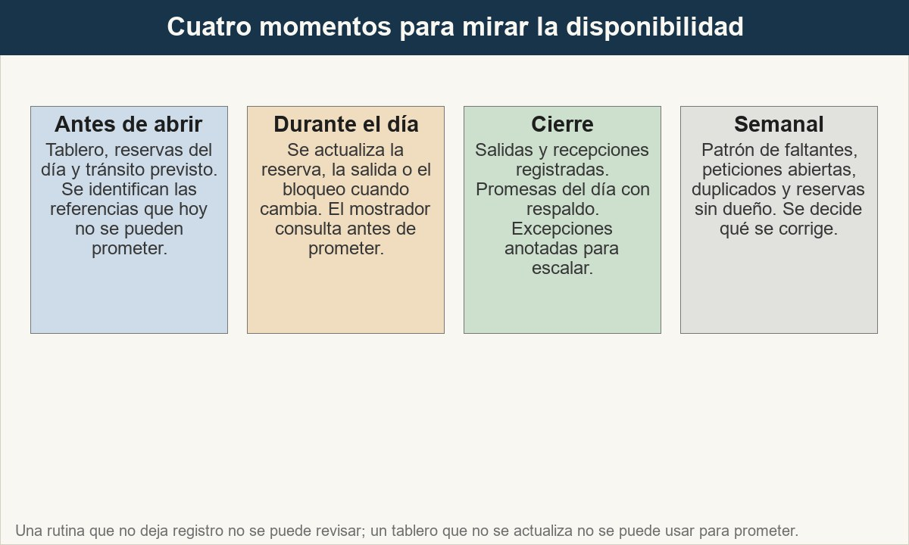
8 · La rutina del encargado
La rutina convierte la disponibilidad en una decisión repetible: cuatro momentos, un tablero y una regla de escalamiento.
Ver imagen original en el OA
Notes:
Imagen del OA: assets/fig-3-rutina-cuatro-momentos.jpg
Texto alternativo: Cuatro tarjetas con los momentos de la rutina: antes de abrir, durante el día, cierre y revisión semanal.
Pie: La rutina convierte la disponibilidad en una decisión repetible: cuatro momentos, un tablero y una regla de escalamiento.
Enlace: https://pinturasespecializadas.lumbre.lat/object/controlar-la-disponibilidad-las-reservas-y-la-reposicion

Slide 66
8 · La rutina del encargado · 1 de 2
1.
Mirar el tablero y separar físico, reservado, tránsito y bloqueado antes de dar una cifra.
2.
Preguntar por la reserva sin dueño y por la transferencia sin recepción.
3.
Decidir qué se promete y qué se escala, con plazo y condición.
4.
Registrar la reserva, la salida, el bloqueo o la decisión de liberar stock.
5.
Delegar el conteo y la actualización; reservarse la promesa y el escalamiento.
Controlar la disponibilidad, las reservas y la reposición
66 / 95

Slide 67
8 · La rutina del encargado · 2 de 2
6.
Revisar cada semana el patrón de faltantes y las peticiones que no cierran.
Controlar la disponibilidad, las reservas y la reposición
67 / 95
Notes:
Continuación de «8 · La rutina del encargado» (2 de 2).

Slide 68
Actividad 7 · Verdadero o falso
Sección: 8 · La rutina del encargado
La mercancía que ya salió hacia otra tienda sigue siendo disponible en la tienda de origen hasta que se registra la recepción en destino.
A) Verdadero
B) Falso
Controlar la disponibilidad, las reservas y la reposición
68 / 95
Notes:
Solución: Falso
Explicación: En cuanto se registra la salida, esa mercancía deja de ser disponible en el origen y todavía no lo es en el destino: está en tránsito. No se puede prometer en ninguna de las dos tiendas hasta que la recepción se cierra.
Evidencia: Tratamiento del tránsito de salida del apartado 5 y columna correspondiente del tablero.
Enlace al OA: https://pinturasespecializadas.lumbre.lat/object/controlar-la-disponibilidad-las-reservas-y-la-reposicion

Slide 69
Herramienta de trabajo: tablero de disponibilidad
Abre una hoja con estas columnas y una fila por referencia y formato. Actualízala antes de abrir y cada vez que cambie una reserva, una salida o un bloqueo. Las cifras del ejemplo son ficticias y la aritmética está comprobada. El tablero no decide: hace visible qué falta para decidir.
Controlar la disponibilidad, las reservas y la reposición
69 / 95

Slide 70
Herramienta de trabajo: tablero de disponibilidad
Tablero de disponibilidad. Ejemplo ficticio, no datos de la empresa.
Controlar la disponibilidad, las reservas y la reposición
70 / 95
Notes:
Título completo de la tabla que sigue.

Slide 71
Tabla · Columnas 1–5 de 8 · 1 de 2
Referencia y formato | Físico contado | Reservado | Tránsito de salida | Bloqueado
Blanco mate 15 L (ficticio) | 30 | 8 | 6 | 2
Imprimación 15 L (ficticio) | 9 | 9 | 0 | 0
Esmalte satinado 4 L (ficticio) | 14 | 4 | 6 | 0
Controlar la disponibilidad, las reservas y la reposición
71 / 95
Notes:
Tabla del OA: Tabla · Columnas 1–5 de 8
Enlace: https://pinturasespecializadas.lumbre.lat/object/controlar-la-disponibilidad-las-reservas-y-la-reposicion

Slide 72
Tabla · Columnas 1–5 de 8 · 2 de 2
Referencia y formato | Físico contado | Reservado | Tránsito de salida | Bloqueado
Barniz náutico 1 L (ficticio) | 5 | 0 | 0 | 1
Controlar la disponibilidad, las reservas y la reposición
72 / 95
Notes:
Tabla del OA: Tabla · Columnas 1–5 de 8
Enlace: https://pinturasespecializadas.lumbre.lat/object/controlar-la-disponibilidad-las-reservas-y-la-reposicion

Slide 73
Tabla · Columnas 1, 6–8 de 8 · 1 de 2
Referencia y formato | Disponible | Pedidos que dependen | Decisión
Blanco mate 15 L (ficticio) | 14 | Dos pedidos profesionales | Confirmar 14; no prometer el palé.
Imprimación 15 L (ficticio) | 0 | Obra de cliente A | Revisar la reserva y la petición al PBA.
Esmalte satinado 4 L (ficticio) | 10 | Mostrador | No sumar el tránsito del PBA.
Controlar la disponibilidad, las reservas y la reposición
73 / 95
Notes:
Tabla del OA: Tabla · Columnas 1, 6–8 de 8
Enlace: https://pinturasespecializadas.lumbre.lat/object/controlar-la-disponibilidad-las-reservas-y-la-reposicion

Slide 74
Tabla · Columnas 1, 6–8 de 8 · 2 de 2
Referencia y formato | Disponible | Pedidos que dependen | Decisión
Barniz náutico 1 L (ficticio) | 4 | Sin pedidos | Revisar rotación y estado del envase.
Controlar la disponibilidad, las reservas y la reposición
74 / 95
Notes:
Tabla del OA: Tabla · Columnas 1, 6–8 de 8
Enlace: https://pinturasespecializadas.lumbre.lat/object/controlar-la-disponibilidad-las-reservas-y-la-reposicion

Slide 75
Herramienta de trabajo: tablero de disponibilidad
Cómo usarla
Si una fila tiene una resta sin dueño, no la uses para prometer: identifícala primero. El tablero se actualiza con el mismo rigor con el que se promete, porque una cifra vieja es una promesa que ya no se sostiene.
Controlar la disponibilidad, las reservas y la reposición
75 / 95

Slide 76
Repaso activo · Memoria: cifra y significado · 1 de 2
Cara A | Cara B
Físico contado | Lo que hay hoy en la estantería
Reservado | Unidades comprometidas con un pedido o apartado
Tránsito de salida | Mercancía aquí pero comprometida en otra tienda
Bloqueado | Unidades con incidencia que no se pueden vender
Disponible | Lo que se puede prometer con plazo y condición
Controlar la disponibilidad, las reservas y la reposición
76 / 95
Notes:
Tabla del OA: Repaso activo · Memoria: cifra y significado
Enlace: https://pinturasespecializadas.lumbre.lat/object/controlar-la-disponibilidad-las-reservas-y-la-reposicion

Slide 77
Repaso activo · Memoria: cifra y significado · 2 de 2
Cara A | Cara B
PBA pendiente | Pedido al almacén central que aún no ha entrado
Controlar la disponibilidad, las reservas y la reposición
77 / 95
Notes:
Tabla del OA: Repaso activo · Memoria: cifra y significado
Enlace: https://pinturasespecializadas.lumbre.lat/object/controlar-la-disponibilidad-las-reservas-y-la-reposicion

Slide 78
Repaso activo · Memoria: cifra y significado · Cómo practicar
Este es el contenido estático del juego. Para emparejar las cartas y practicar la interacción, abre el OA.
Abrir el juego en el OA
Controlar la disponibilidad, las reservas y la reposición
78 / 95
Notes:
Juego de memoria: Repaso activo · Memoria: cifra y significado
Enlace: https://pinturasespecializadas.lumbre.lat/object/controlar-la-disponibilidad-las-reservas-y-la-reposicion

Slide 79
Sección
Repaso activo · Tarjetas de repaso: disponibilidad y reposición · Tarjeta 1 de 6
Pregunta
¿Sobre qué cifra se calcula el disponible?
Controlar la disponibilidad, las reservas y la reposición
79 / 95
Notes:
Anverso: ¿Sobre qué cifra se calcula el disponible?
Reverso: Sobre el físico contado hoy, no sobre el registrado ni sobre la cifra de la pantalla.
Enlace: https://pinturasespecializadas.lumbre.lat/object/controlar-la-disponibilidad-las-reservas-y-la-reposicion

Slide 80
Sección
Repaso activo · Tarjetas de repaso: disponibilidad y reposición · Tarjeta 1 de 6 · Respuesta
Respuesta
Sobre el físico contado hoy, no sobre el registrado ni sobre la cifra de la pantalla.
Controlar la disponibilidad, las reservas y la reposición
80 / 95
Notes:
Respuesta de la tarjeta 1.

Slide 81
Sección
Repaso activo · Tarjetas de repaso: disponibilidad y reposición · Tarjeta 2 de 6
Pregunta
¿Qué tres datos necesita una reserva para ser legítima?
Controlar la disponibilidad, las reservas y la reposición
81 / 95
Notes:
Anverso: ¿Qué tres datos necesita una reserva para ser legítima?
Reverso: Nombre o cliente, pedido o compromiso, y fecha o límite.
Enlace: https://pinturasespecializadas.lumbre.lat/object/controlar-la-disponibilidad-las-reservas-y-la-reposicion

Slide 82
Sección
Repaso activo · Tarjetas de repaso: disponibilidad y reposición · Tarjeta 2 de 6 · Respuesta
Respuesta
Nombre o cliente, pedido o compromiso, y fecha o límite.
Controlar la disponibilidad, las reservas y la reposición
82 / 95
Notes:
Respuesta de la tarjeta 2.

Slide 83
Sección
Repaso activo · Tarjetas de repaso: disponibilidad y reposición · Tarjeta 3 de 6
Pregunta
¿Qué se hace con una reserva sin dueño?
Controlar la disponibilidad, las reservas y la reposición
83 / 95
Notes:
Anverso: ¿Qué se hace con una reserva sin dueño?
Reverso: Revisarla; si no se identifica, no se descuenta y se libera con registro.
Enlace: https://pinturasespecializadas.lumbre.lat/object/controlar-la-disponibilidad-las-reservas-y-la-reposicion

Slide 84
Sección
Repaso activo · Tarjetas de repaso: disponibilidad y reposición · Tarjeta 3 de 6 · Respuesta
Respuesta
Revisarla; si no se identifica, no se descuenta y se libera con registro.
Controlar la disponibilidad, las reservas y la reposición
84 / 95
Notes:
Respuesta de la tarjeta 3.

Slide 85
Sección
Repaso activo · Tarjetas de repaso: disponibilidad y reposición · Tarjeta 4 de 6
Pregunta
¿Cómo se trata la mercancía en tránsito?
Controlar la disponibilidad, las reservas y la reposición
85 / 95
Notes:
Anverso: ¿Cómo se trata la mercancía en tránsito?
Reverso: No es disponible en ninguna de las dos tiendas: no se suma al disponible ni se promete.
Enlace: https://pinturasespecializadas.lumbre.lat/object/controlar-la-disponibilidad-las-reservas-y-la-reposicion

Slide 86
Sección
Repaso activo · Tarjetas de repaso: disponibilidad y reposición · Tarjeta 4 de 6 · Respuesta
Respuesta
No es disponible en ninguna de las dos tiendas: no se suma al disponible ni se promete.
Controlar la disponibilidad, las reservas y la reposición
86 / 95
Notes:
Respuesta de la tarjeta 4.

Slide 87
Sección
Repaso activo · Tarjetas de repaso: disponibilidad y reposición · Tarjeta 5 de 6
Pregunta
¿Qué revisa el encargado en una petición de PBA?
Controlar la disponibilidad, las reservas y la reposición
87 / 95
Notes:
Anverso: ¿Qué revisa el encargado en una petición de PBA?
Reverso: Referencia y formato, cantidad justificada, duplicados y estado; no rehace el procedimiento.
Enlace: https://pinturasespecializadas.lumbre.lat/object/controlar-la-disponibilidad-las-reservas-y-la-reposicion

Slide 88
Sección
Repaso activo · Tarjetas de repaso: disponibilidad y reposición · Tarjeta 5 de 6 · Respuesta
Respuesta
Referencia y formato, cantidad justificada, duplicados y estado; no rehace el procedimiento.
Controlar la disponibilidad, las reservas y la reposición
88 / 95
Notes:
Respuesta de la tarjeta 5.

Slide 89
Sección
Repaso activo · Tarjetas de repaso: disponibilidad y reposición · Tarjeta 6 de 6
Pregunta
¿Cuándo se escala un faltante?
Controlar la disponibilidad, las reservas y la reposición
89 / 95
Notes:
Anverso: ¿Cuándo se escala un faltante?
Reverso: Cuando afecta a una referencia relevante, bloquea un pedido o no se explica con los movimientos registrados.
Enlace: https://pinturasespecializadas.lumbre.lat/object/controlar-la-disponibilidad-las-reservas-y-la-reposicion

Slide 90
Sección
Repaso activo · Tarjetas de repaso: disponibilidad y reposición · Tarjeta 6 de 6 · Respuesta
Respuesta
Cuando afecta a una referencia relevante, bloquea un pedido o no se explica con los movimientos registrados.
Controlar la disponibilidad, las reservas y la reposición
90 / 95
Notes:
Respuesta de la tarjeta 6.

Slide 91
Chequeo: disponibilidad, reservas y reposición · 1 de 2
Criterio de avance
Se considera superado con al menos 70% de acierto agregado en las actividades cubiertas.
Actividades cubiertas
• Opción múltiple · act-2
• Clasificar · act-3
• Ordenar la secuencia · act-4
• Respuesta numérica · act-5
• Completar la frase · act-6
Controlar la disponibilidad, las reservas y la reposición
91 / 95
Notes:
Compuerta de avance: Chequeo: disponibilidad, reservas y reposición
Umbral declarado: 70%.
No se incluyen puntuaciones de ninguna sesión ni respuestas personales.
Enlace: https://pinturasespecializadas.lumbre.lat/object/controlar-la-disponibilidad-las-reservas-y-la-reposicion

Slide 92
Chequeo: disponibilidad, reservas y reposición · 2 de 2
• Detective de errores · act-7
• Verdadero o falso · act-8
Al superar: Puedes separar físico, reservado, tránsito y bloqueado, y sabes qué revisar y qué escalar en una reposición o una transferencia. Siguiente paso: detectar pérdidas, daños y productos sin rotación.
Si aún no se alcanza: Vuelve al apartado 1 y al tablero del apartado 6. Casi todos los errores vienen de prometer el físico, sumar el tránsito o dar por buena una reserva sin dueño.
Controlar la disponibilidad, las reservas y la reposición
92 / 95
Notes:
Continuación de «Chequeo: disponibilidad, reservas y reposición» (2 de 2).

Slide 93
Para dominar este tema · 1 de 3
Controlar la disponibilidad no es contar más, sino prometer mejor. El encargado que separa físico, reservado, tránsito y bloqueado deja de discutir con la pantalla y empieza a sostener cada cifra con un documento o con una unidad concreta. Esa es la diferencia entre una tienda que dice «hay» y una tienda que puede decir «te lo confirmo».
Controlar la disponibilidad, las reservas y la reposición
93 / 95

Slide 94
Para dominar este tema · 2 de 3
La regla que resume la lección: sin conteo no hay físico, sin dueño no hay reserva, sin recepción no hay tránsito cerrado y sin dato no hay promesa. Si mañana un pedido profesional supera el disponible, no estires la cifra: confirma lo que hay, deja el resto por escrito y escala lo que falta.
•
Fuente interna: «Existencias físicas, registradas y disponibles» (OA 28461), para la cadena de restas y la regla de no ajustar sin evidencia.
Controlar la disponibilidad, las reservas y la reposición
94 / 95
Notes:
Continuación de «Para dominar este tema» (2 de 3).

Slide 95
Para dominar este tema · 3 de 3
•
Fuente interna: «Solicitar reposición mediante PBA» (OA 28463) y «Preparar y registrar transferencias» (OA 28462), para el procedimiento operativo que aquí se supervisa.
•
Relacionado en el portal: «Solicitar material a otra tienda» (28500) y «Control de existencias y rotación» (28511).
•
Los importes, cantidades y situaciones marcados como ficticios son supuestos didácticos; no son datos de la empresa.
•
Contexto público: el escenario (tiendas y canales de la casa).
Controlar la disponibilidad, las reservas y la reposición
95 / 95
Notes:
Continuación de «Para dominar este tema» (3 de 3).

